Slide 1

Proyecto Capstone – Avance Fase 2
MiniMarket Sistema
Integrantes: Mathieu Guajardo | Nicolás Valenzuela | Darien Acevedo
Scrum Master: Mathieu Guajardo
Carrera: Ingeniería en Informática – Duoc UC
Profesor Guía: Gabriel Estivales
Fecha: Octubre 2025

Slide 2

Introducción
El proyecto busca digitalizar la gestión de ventas, inventario y finanzas de un minimarket local.
Se utiliza la metodología Scrum y una arquitectura de software en tres capas.
El sistema se ejecuta localmente en Node.js y React.

Slide 3

Ajustes y Retroalimentación
Migración tecnológica: adopción de Node.js y React para mayor escalabilidad.
Refinamiento de arquitectura: separación de capas (UI, Lógica, Datos).
Aplicación de feedback docente: mejora de documentación y justificación técnica.
Replanificación de Sprints priorizando módulo de ventas.

Slide 4

Metodología de Trabajo
Enfoque ágil con metodología Scrum.
Roles definidos: PO (Cinthia Armijo), SM (Mathieu Guajardo), Dev Team (Nicolás Valenzuela, Darien Acevedo).
Artefactos: Product Backlog, Sprint Backlog, DoD.
Reuniones de revisión y planificación semanales.

Slide 5

Arquitectura del Sistema
Modelo en tres capas:
1. Presentación (React)
2. Lógica de Negocio (Node.js / Express)
3. Persistencia (Base de Datos relacional)
Beneficios: escalabilidad, mantenibilidad, modularidad.

Slide 6

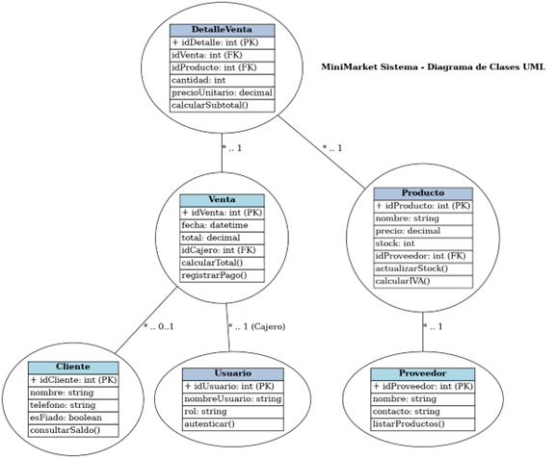
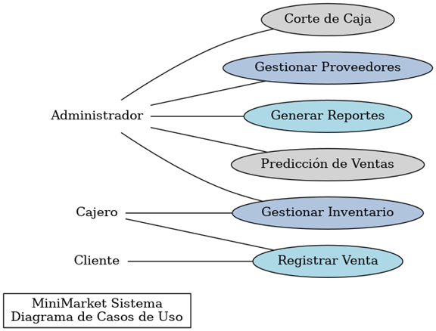
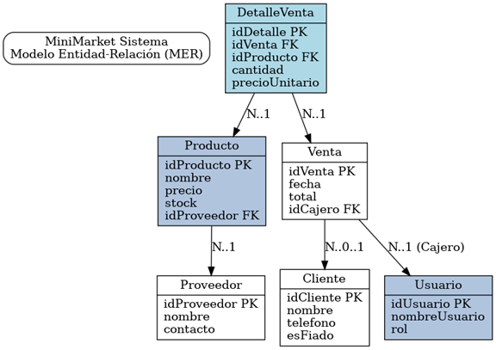
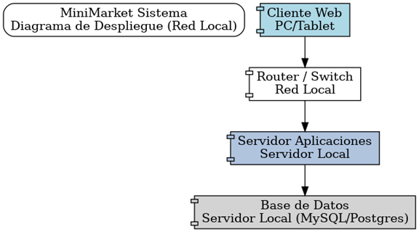
Evidencias Técnicas

Slide 7

Avance del Prototipo UI
Desarrollado con React y Tailwind.
Módulos implementados:
- POS (ventas e IVA)
- Inventario dinámico
- Reportes (Recharts)
- Fiados y Corte de Caja

Slide 8

Planificación de Próximos Sprints
Conectar frontend con backend Express.
Integrar base de datos persistente (MySQL o MongoDB).
Implementar autenticación y control de acceso.
Pruebas de usuario y optimización del prototipo.

Slide 9

Relación con Perfil de Egreso
Diseño y desarrollo de sistemas de información.
Integración de conocimiento técnico, analítico y comunicacional.
Aplicación de buenas prácticas ágiles y trabajo colaborativo.
Uso de tecnologías modernas (Node.js, React, BD relacional).

Slide 10





Conclusiones
EL PROYECTO SUPERA LOS ESTÁNDARES DEL AVANCE FASE 2.
SE EVIDENCIA DOMINIO TÉCNICO Y ORGANIZACIÓN METODOLÓGICA.
PRÓXIMOS PASOS: CONEXIÓN COMPLETA Y VALIDACIÓN DE DATOS.
IN CONCLUSION, THIS PROJECT DEMONSTRATES THE TEAM’S ABILITY TO INTEGRATE SOFTWARE ARCHITECTURE, AGILE METHODOLOGY, AND TEAMWORK TO ACHIEVE A SCALABLE SYSTEM.

Slide 11
Cierre y Agradecimientos
Gracias por su atención.
Equipo: Mathieu Guajardo, Nicolás Valenzuela, Darien Acevedo.
Preguntas y comentarios.

